Slide 1
都道府県ごとの健康指標を
可視化するwebアプリケーション
STAT DASH グランプリ2016
データ利活用啓発部門
2016年3月5日（土）
（株）三菱総合研究所
チーム名：AA to FR
藤井亮輔、朝倉淳
Notes:
宜しくお願い致します。
我々の開発した都道府県ごとの健康指標を可視化するwebアプリに関して、デモを交えてお話しさせて頂きます。

Slide 2
分野横断的な評価を組み込んだ
地域特有の疾患リスク要因を
可視化するwebアプリ
Notes:
我々は今回分野横断型の指標を組み込んだ地域特有の疾患リスクを可視化するwebアプリケーションを開発しました。

Slide 3
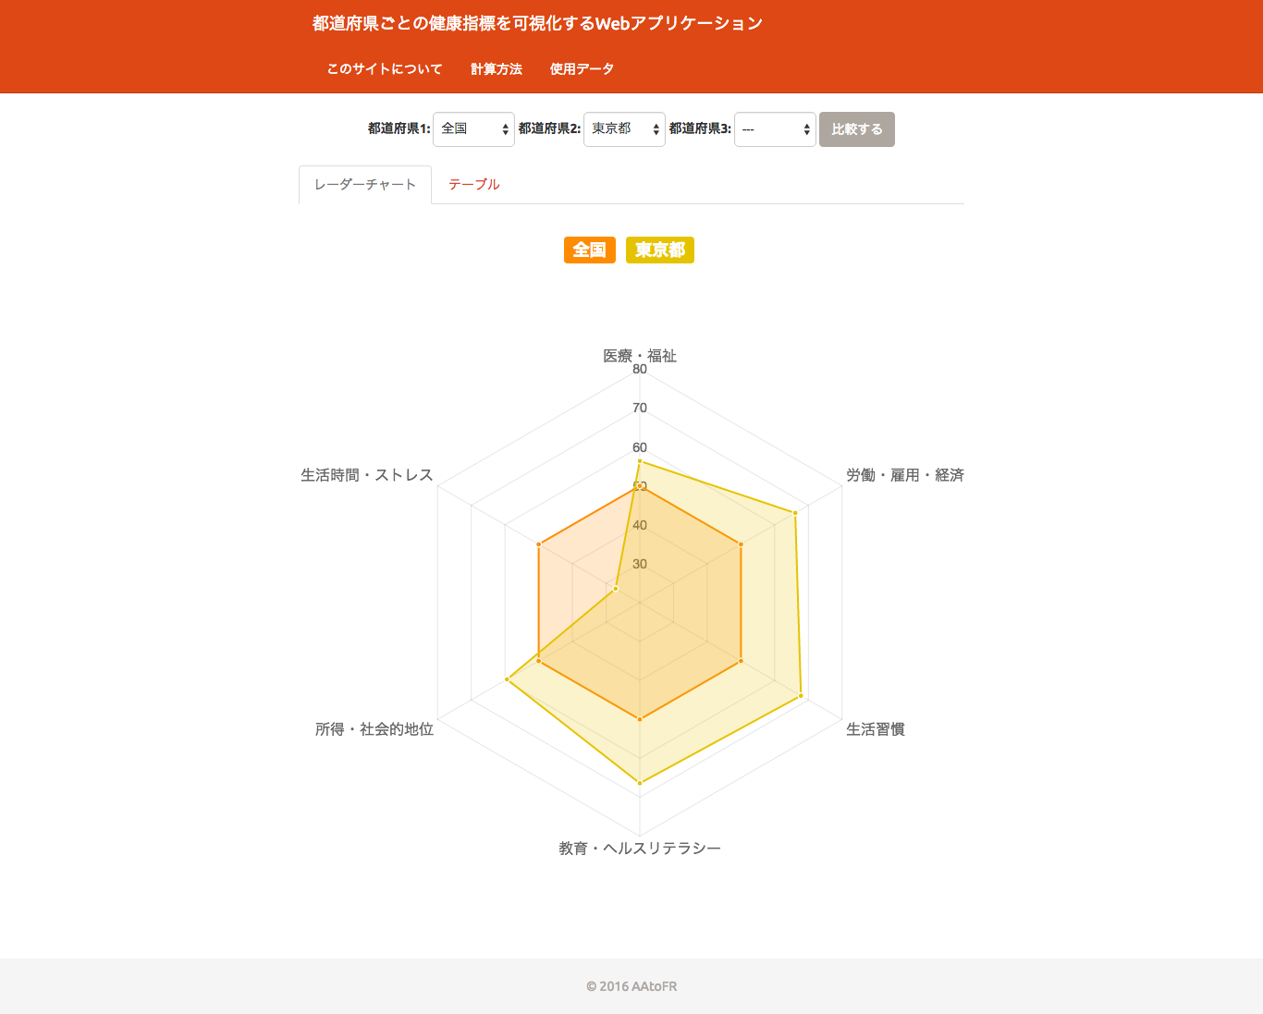
Notes:
それがこちらです。
画面の中心に6項目の健康に関連する指標をレーターチャートで可視化する事により、地域特有の疾患リスクを明らかにするwebアプリケーションを開発しました。
デモンストレーションは後ほどにして、まずは今回我々がなぜこのようなwebアプリを開発したのか、どのようなポイントを重視して開発したのかをご紹介します。

Slide 4
問題をきちんと記述することで
問題は半分解決している。
“A problem well stated is
a problem half-solved.”
Charles F. Kettering (1876-1954)
Notes:
A problem well stated is a problem half-solved
この一文は、19世紀に活躍した農学研究者であるチャールズケタリングによる言葉です。
この言葉の意味は問題をきちんと把握すれば、問題の半分は解決しているということであります。
問題解決において、理想とする姿に対する現実を理解することの大切さを示しています。

Slide 5
日本
文化財保護
LGBT
食の安全
個人情報保護
過労死
貧困・格差社会
医療費の増大
移民問題
少子高齢化
田舎の過疎化
従軍慰安婦問題
食料自給率
異常気象
憲法第9条
エネルギー問題
イジメ問題
報道の自由
人口減少
年金・社会保障
待機児童
国防・安全保障
環境問題
不当労働
Notes:
さて、現在の日本はここに示しているようにあげればきりがないほどの問題を抱えています。
その中で我々が注目し社会問題は、保健・医療の分野であります。

Slide 6
日本の保健・医療
先進国と比較しても、類を見ないスピードでの高齢化に伴う医療費の増大が大きな社会問題になっている。
＜人口データ＞2010年までは総務省「国勢調査」、2013年は総務省「人口推計」（平成25年10月1日現在）＜国民医療費＞2013年国民医療費（GL08020103）
Notes:
現在の日本は、他の先進国に類を見ないスピードで高齢社会が進展し、医療費の増大は日本経済を圧迫しております。
それを裏付けるのが、下のグラフです。
赤の折れ線グラフで示した総人口に占める65歳以上の人口の割合と青色の棒グラフで示した一人当たりの国民医療費はともにここ数十年で急激に増加しています。

Slide 7
健康日本21（第二次）
都道府県、市町村は地域住民の健康に関する各種指標の状況や地域の社会資源等の実情を踏まえ、目標を設定する。
政府による画一的な政策
都道府県単位での政策
都道府県ごとに問題把握できれば、問題解決に近づく
Notes:
こうした背景の中で、政府による画一的な健康政策だけでなく、それぞれの地方自治体の規模や産業の特性に適したものが必要だと健康日本21でも言われています。
先ほどのケタリングの言葉と合わせて考えてみると、日本全体の医療問題を解くためには地域特有の問題をきちんと把握することが最も重要ということになります。
では、今回問題を抽出するためにはどのような視点を重視したか次のスライドでお示しします。

Slide 8
本アプリで重要視したポイント
1. 根拠（既存データ）に基づく健康政策の構築
2. 既存の概念や枠組みに捉われない分野横断的な（包括的な）評価
3. 明確な目標設定、意思決定につながる理解しやすいデータの可視化
*1 愛知県「健康日本21（第二次）地方計画推進のために・地方自治体による効果的な健康施策展開のための既存データ活用の手引き」（一部改変）
Notes:
まず一つ目に、今回のコンテストのメインテーマである既存のデータに基づく健康政策の樹立です。
医学分野の方には馴染み深い言葉かと思いますが、エビデンス-ベースド-メディシンという言葉があります。
医師が過去の論文や治療実績を考慮し、治療する考え方のことです。
健康政策の構築にもこうした根拠すなわち既存データを参考にした流れが重要であると考えております。
また、過去数十年にわたり蓄積された都道府県ごとのデータを活用する点では他の地域との比較を可能にする側面もあります。
二つ目に既存の概念や枠組みにとらわれない分野横断的な評価方法であります。
地域の保健・医療の問題は必ずしも単純な病院数や、医師数などの統計のみで推し量ることのできるものではありません。
そこで政府統計として集計されている他の分野の指標も取り入れて包括的に評価する発想は効果的な政策構築をする際には重要な観点の一つと考えております。
最後にこれらの分析をわかりやすく可視化することです。
データを分析において、分析自体がゴールではなく、それを活かした行動変容や取り組みを醸成することがゴールなのです。
難しい数式や情報の多い表やグラフを見ても、それを見た人が理解し、次のアクションにつながらなければ意味がない。
だからこそいかにわかりやすく情報をまとめ、見せるかというのは簡単なようで極めて重要なのです。

Slide 9
既存データの活用
蓄積された政府統計データを
活用した比較
地方自治体の抱える
健康問題の見える化
包括的な指標を
用いた健康評価
データの可視化
行動変容につながる
わかりやすい
アウトプットの作成
健康指標だけに捉われない
健康的なまちづくり
Notes:
これが今回の我々の開発したアプリケーションの全体像になります。
先ほどお示しした既存データの活用、包括的な評価方法、データの可視化をそれぞれ一つのプラットフォームに集約し、それによって都道府県ごとに抱える健康問題を見える化しようという試みです。
さて、我々の本アプリケーションの概要をご理解いただいた上で、作成したアプリケーションを実際に見ながらご紹介したいと思います。

Slide 10
Notes:
まずはじめにどんなシステムでこのレーダーチャート描いているか説明します。
タブにある「使用データ」のページに、どの時期のどのような統計資料を用いているか示しております。
また、レーダーチャートを描画する方法については「計算方法」をご覧ください。
簡単にお話しすると、項目ごとに全国順位付けをし、順位に応じたスコアを付けます。そのスコアを6つの大きな指標ごとに合計し、全国の平均値を50として偏差値を与えます。
その結果を描出しているのが、トップページでお見せしたこのレーダーチャートです。
例えば、

Slide 11
本アプリの注意点
調査年次の影響の考慮
  東日本大震災による被災者の健康状態や経済状況は全国との比較で結果を歪める可能性がある。
各項目と健康寿命もしくは平均寿命などの指標との因果関係の検討
  過去の文献を参考に詳細な検討が必要。
偏差値だけの確認ではなく、都道府県ごとの絶対値の確認
  「レーダーチャート」に描画されている偏差値だけでなく、「テーブル」の絶対値も必ず確認すること。
Notes:
さて、我々のアプリケーションはいかがだったでしょうか。
いまご覧頂いた我々のアプリケーションを活用する際の注意すべき点がいくつかありますので、ここで触れておきます。
まずはじめに調査年の影響です。特に政府統計の調査年次に大きな影響のある天災や事件が起きると、結果が歪む可能性が容易に想像されます。
近年では、東日本大震災がその一例です。実際に人口の出入りや経済への大きなダメージは今回のアプリのように全国比較をする場合、いくつかの項目で影響されると考えれらます。

Slide 12
本アプリの活用で期待する効果
1
担当者による都道府県ごとの健康問題の把握、客観的な評価
2
部局の垣根を越えた健康政策・まちづくりへの展開
3
一般市民との健康意識の共有・市民活動への空気醸成
Notes:
最後に、我々が期待する2つの波及効果について触れて終わりたいと思います。
まず、地域特有の健康問題について市民の方の健康意識が醸成です。
二つ目に、部局の垣根を越えた健康政策づくりです。
健康政策の構築において担当となる課の職員の方だけでなく、その他の部局の職員の方々が混じり合い、大きな枠組みで健康なまちづくりの実践につながることを期待しております。

Slide 13
ご静聴ありがとうございました。
ご意見・ご感想は下記連絡先まで宜しくお願いします
WebアプリURL: https://kenko.herokuapp.com/
FR
藤井亮輔（アイデア・分析担当）
  所属：名古屋大学大学院医学系研究科
  専門分野：疫学・予防医学・臨床検査学
  連絡先：fujii.ryosuke@j.mbox.nagoya-u.ac.jp
朝倉淳（アプリケーション担当）
  所属：名古屋大学大学院情報科学研究科
  専門分野：複雑系科学・情報工学
  連絡先：asakura.atsushi@d.mbox.nagoya-u.ac.jp
AA
Notes:
ご静聴ありがとうございました。

Slide 14
SUPPLEMETARY SLIDES
参考文献
医療・福祉
労働・雇用・経済
生活習慣
教育・ヘルスリテラシー
所得・社会的地位
生活時間・ストレス
今回の注目ポイントに関する資料
既存データの使用
多角的な視点・包括的な評価
理解しやすさ・使いやすさ
アプリの内容に関する資料
評価項目について
評価項目の計算方法
使用した政府統計データ

Slide 15
医療・福祉
BMI
林ら（2009）「都道府県別にみた健康・栄養関連指標の状況と総死亡および疾患別死亡率」
高ら（2006）「都道府県別の平均寿命と社会・経済指標および栄養指標との関係性」
医療費
高ら（2006）「都道府県別の平均寿命と社会・経済指標および栄養指標との関係性」
病院数
高ら（2006）「都道府県別の平均寿命と社会・経済指標および栄養指標との関係性」
角南重夫（1987）「我が国の平均寿命と医療関係者数および医療機関数等との関係」
生活保護被保護実人員
田辺ら（2015）「平均寿命および健康寿命の都道府県格差の解析 : 非線形回帰分析による決定要因の探索」
角南重夫（1989）「最近における我が国の平均寿命と医療および保健指標、食料等との関係」

Slide 16
労働・雇用・経済
完全失業率
多門ら（2011）「地域行政基礎データを用いた健康格差に関する研究」
嘉手川ら（2003）「長寿・死亡に関する社会的・経済的要因の検討」

Slide 17
生活習慣
野菜の摂取量
Shimazu T, et al. (2014) Association of vegetable and fruit intake with gastric cancer risk among Japanese: a pooled analysis of four cohort studies.
嘉手川ら（2003）「長寿・死亡に関する社会的・経済的要因の検討」
食塩の摂取量
林ら（2009）「都道府県別にみた健康・栄養関連指標の状況と総死亡および疾患別死亡率」
嘉手川ら（2003）「長寿・死亡に関する社会的・経済的要因の検討」
歩数
林ら（2009）「都道府県別にみた健康・栄養関連指標の状況と総死亡および疾患別死亡率」
高ら（2006）「都道府県別の平均寿命と社会・経済指標および栄養指標との関係性」
喫煙・飲酒者の割合
林ら（2009）「都道府県別にみた健康・栄養関連指標の状況と総死亡および疾患別死亡率」
旭ら（2003）「都道府県別喫煙率、飲酒率と疾患別死亡率の関係」
嘉手川ら（2003）「長寿・死亡に関する社会的・経済的要因の検討」

Slide 18
教育・ヘルスリテラシー
最終学歴人口
多門ら（2011）「地域行政基礎データを用いた健康格差に関する研究」
医療や健康サービスに関係したボランティア活動行動率
多門ら（2011）「地域行政基礎データを用いた健康格差に関する研究」

Slide 19
所得・社会的地位
県民所得
多門ら（2011）「地域行政基礎データを用いた健康格差に関する研究」
嘉手川ら（2003）「長寿・死亡に関する社会的・経済的要因の検討」
母子もしくは父子家庭の割合
有本晃子（2008）「母子・父子家庭の健康問題と支援活動」

Slide 20
生活時間・ストレス
一次活動+二次活動に対する三次活動の比
嘉手川ら（2003）「長寿・死亡に関する社会的・経済的要因の検討」
通勤・通学時間
竹森（2003）「生命表による青森県の死亡構造の解析」
介護・看護・育児の時間
Torimoto-Sasai Y, et al. (2015) Female family caregivers face a higher risk of hypertension and lowered estimated glomerular filtration rates： a cross-sectional, comparative study
休養・趣味の時間
嘉手川ら（2003）「長寿・死亡に関する社会的・経済的要因の検討」
竹森（2003）「生命表による青森県の死亡構造の解析」
悩みやストレスの保有率
田辺ら（2015）「平均寿命および健康寿命の都道府県格差の解析 : 非線形回帰分析による決定要因の探索」

Slide 21
①既存データの活用
全国規模での比較・検討を可能にする
  全国平均との比較
  人口規模、産業構造の似た自治体との比較
現状の把握・分析をスピーディに実行できる
  調査やアンケート、インタビュー等のデータ収集のプロセスを経ることなく、確証の高いデータを扱うことができる。
広い分野からの新たな発想・切り口を生む
  昨今のデータアクセスのオープン化により、データを自治体や市民が自由に扱う機会が増え、新たな発見や切り口によるデータ分析が実践できる。

Slide 22
②多角的な視点・包括的な評価
固定概念に捉われない思考・新しい発見を生む
  問題に関与していると考えていた要因だけでなく、多角的に評価することでそれ以外の要因が実は大きな影響を与えていることを発見する。
一つの問題に寄与する複数の分野における課題を抽出できる
  複雑化している現代社会の問題には、専門家や担当者が協力して、解決することが必要不可欠である。その際に、包括的な評価を用いることでどの分野の専門家が問題解決に当たるべきか明示できる。

Slide 23
③理解しやすい可視化
行動・目標設定の指針となる問題点や傾向を抽出する
  数値の羅列を直接眺めるだけでは分からない問題や傾向をグラフ化などの可視化技術によって抽出できる。データの情報量が多い近年はこれがスタンダードになりつつある。
新たな気づき・発見を与える
  可視化することにより、これまで従来考えている特徴とは異なるものを発見する機会となる。

Slide 24
本アプリケーションの評価項目
① 医療・福祉
BMIの平均値（男女別）、人口10万人対病院数、一人当たり医療費、人口10万人対生活費保護実人員
② 労働・雇用・経済
完全失業率、最低賃金
③ 生活習慣
野菜の平均摂取量（男女別）、食塩の平均摂取量（男女別）、歩数の平均、喫煙者の割合、習慣的な飲酒者の割合（男性のみ）
④ 教育・ヘルスリテラシー
人口10万人対最終学歴人口（大学・大学院）、未就学人口、医療や健康サービスに関連したボランティア活動行動率
⑤ 所得・社会的地位
一人当たり県民所得、未婚人口率、母子もしくは父子家庭世帯率
⑥ 生活時間・ストレス
一次生活+二次生活と三次生活の比（男女別）、通勤・通学の平均時間（男女別）、介護・看護の平均時間（男女別）、休養・趣味の平均時間（男女別）、12歳以上のストレス保有率

Slide 25
評価項目に関して計算方法（1）
例としてBMI（値が大きければ健康にマイナスな指標）と人口10万人対病院数（値が大きければ健康にプラスな指標）を用いる。
それぞれの項目の値を順位付けし、ポイントに置き換える。
（値の大きさと健康への影響の関係性によってデータを降順・昇順に扱うので注意）
BMI（値が大きければ健康にマイナスな指標）の場合
人口10万人対病院数（値が大きければ健康にプラスな指標）の場合
順位（昇順） | ポイント
1 〜 4位 | 5
5 〜 17位 | 4
18 〜 30位 | 3
31 〜 43位 | 2
44 〜 47位 | 1
順位（降順） | ポイント
1 〜 4位 | 5
5 〜 17位 | 4
18 〜 30位 | 3
31 〜 43位 | 2
44 〜 47位 | 1

Slide 26
評価項目に関して計算方法（2）
例としてBMI（値が大きければ健康にマイナスな指標）と人口10万人対病院数（値が大きければ健康にプラスな指標）を用いる。
ステップ2. 小項目のスコアを大項目の中で合計する。
ステップ3. 大項目の全国平均値を50として、以下の式によって都道府県ごとの偏差値を求める。
ステップ4. ステップ3で求めた大項目ごとの偏差値をレーダーチャートに描画がする。

Slide 27
使用した政府統計データ
大項目 | 小項目 | 必要な統計資料
医療・福祉（1） | BMIの平均値（男女） | 平成24年国民栄養健康調査
 | 人口10万人対病院数 | 平成24年医療施設調査
 | 一人当たり医療費 | 平成23年国民医療費
 | 人口10万人対生活保護被保護実人数 | 平成24年被保護者調査
労働・雇用・経済（2） | 完全失業率 | 平成22年国勢調査
 | 最低賃金 | 平成25年地域別最低賃金全国一覧
生活習慣（3） | 野菜摂取量の平均値（男女） | 平成24年国民栄養健康調査
 | 食塩摂取量の平均値（男女） | 平成24年国民栄養健康調査
 | 歩数の平均値（男女） | 平成24年国民栄養健康調査
 | 習慣的な喫煙者の割合（男女） | 平成24年国民栄養健康調査
 | 飲酒者の割合（男女） | 平成24年国民栄養健康調査
教育・ヘルスリテラシー（4） | 最終学歴人口（大学・大学院）の割合 | 平成22年国勢調査
 | 10万人対未就学人口 | 平成12年国勢調査
 | 健康医療サービス関連のボランティア参加率 | 平成23年社会生活基本調査
所得・社会的地位（5） | 一人当たり県民所得 | 平成23年県民経済計算年報
 | 10万人対有配偶人口 | 平成22年国勢調査
 | 世帯数あたり母子もしくは家族世帯数 | 平成22年国勢調査
生活時間・ストレス（6） | 一次活動（生理的）＋二次活動（社会的）と三次活動（自由時間）の比率（男女） | 平成23年社会生活基本調査
 | 通勤・通学の平均時間（男女） | 平成23年社会生活基本調査
 | 介護・看護・育児の平均時間（男女） | 平成23年社会生活基本調査
 | 休養。趣味の平均時間（男女） | 平成23年社会生活基本調査
 | 12歳以上における悩みやストレスの保有率 | 平成25年国民生活基礎調査

